Slide 1
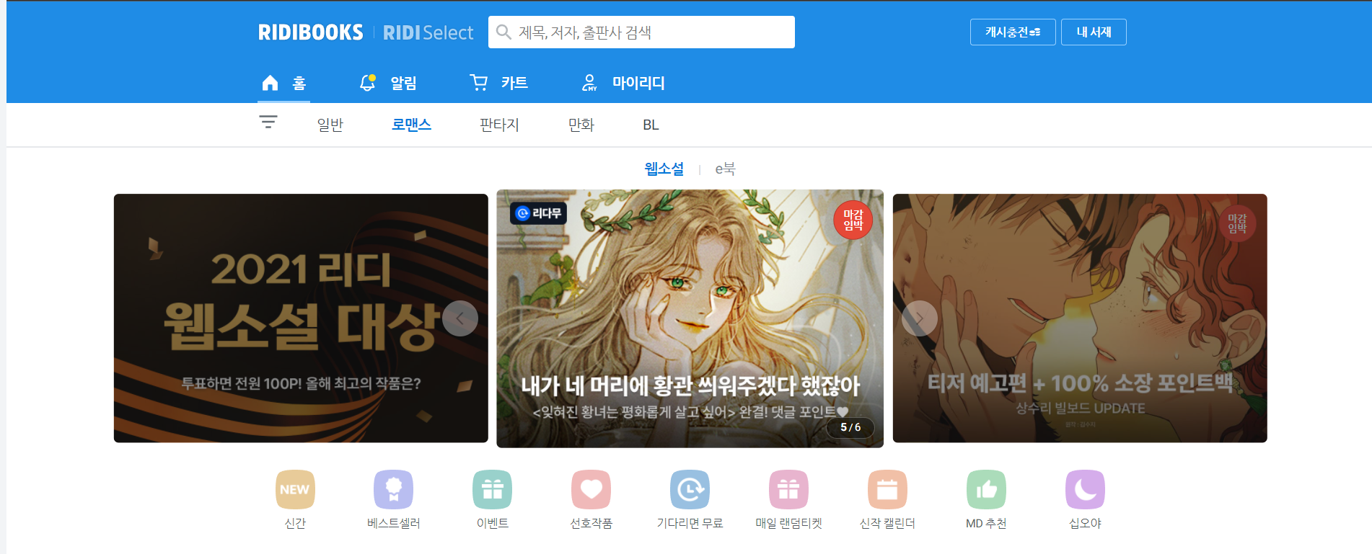







화면#1
헤더 내 클릭이벤트로 RIDIBOOKS 페이지와 , RIDISelect 페이지로 이동 ( 기본은 RIDIBOOKS 메인페이지 )
로그인 이전에는 로그인 회원가입 버튼 -> 로그인 이후 캐시충전, 내서재 버튼 클릭이벤트 발생시 캐시충전 페이지 (화면#7) 이동, 내 서재 페이지(화면#15) 이동
RIDIBOOKS메인 메뉴 - 기본 화면은 홈, 비로그인 상태에 알림, 마이리디 클릭 이벤트 발생시 로그인 (화면#8) 페이지 으로 이동, 로그인 상태시 마이리디 (화면#7), 내서재 페이지로 이동
홈 메뉴 하위메뉴 – 전체 카테고리 클릭이벤트 발생시 페이지(화면#2) 이동, 카테고리별 탭 클릭이벤트 발생시 메인 컨텐츠가 변하는 이벤트 발생
5. 각 카테고리별 하위메뉴 – 클릭이벤트 발생시 화면 전환(동일 페이지)
슬라이드 탭 생성 (반응형 웹으로 구현)
검색 (화면#3) 페이지로 이동

Slide 2
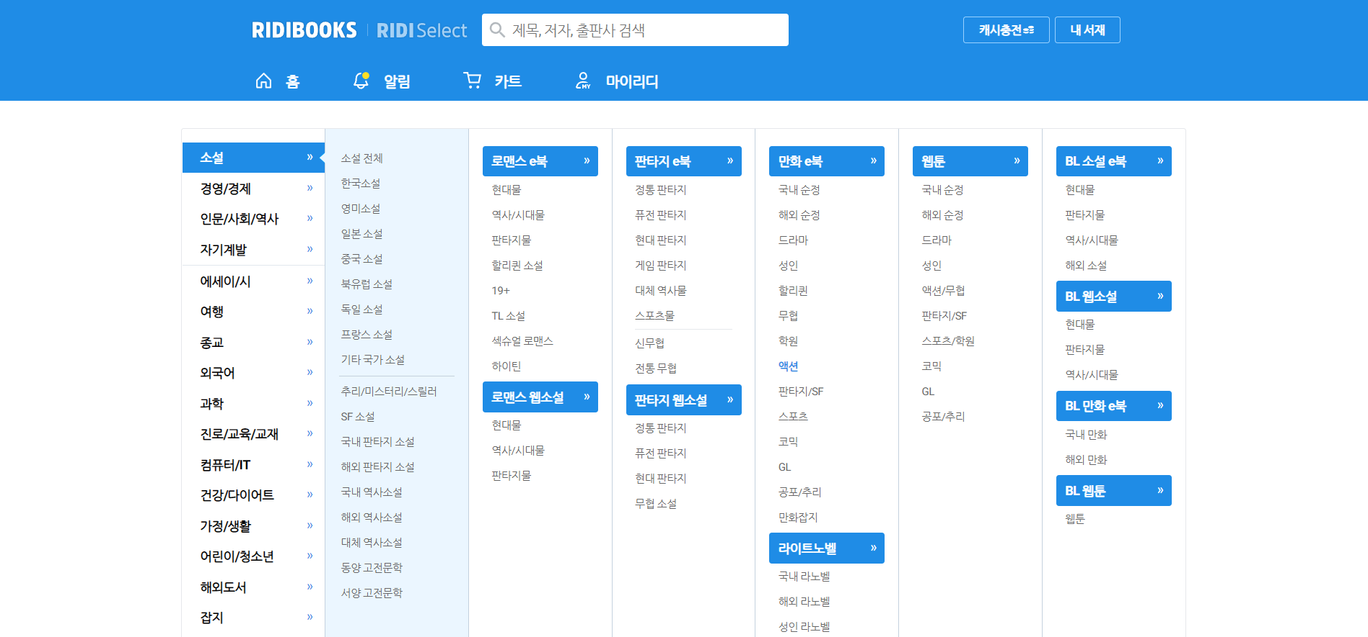
화면#2
1. 각 카테고리 별 >> 아이콘 클릭이벤트 발생시 세부 카테고리 보이도록 이벤트 생성

Slide 3
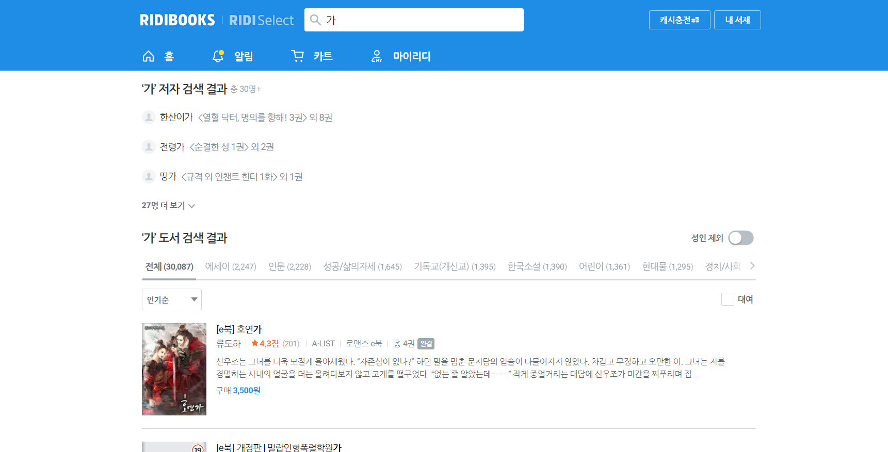
화면#3
검색어와 일치하거나 포함하고 있는 작가 데이터를 출력, 요소 클릭이벤트 발생시 작가가 출간한 도서목록 이있는 페이지(화면#5)으로 이동
검색어와 일치하거나 포함하고 있는 도서 정보 데이터를 출력, 요소 클릭이벤트 발생시 해당 도서 페이지 (화면#6)으로 이동
일치하거나 포함하고 있는 도서의 카테고리별로 분류 클릭이벤트 발생시 해당 카테고리가 보이는 이벤트 발생 (슬라이드 탭으로 구현 )
도서 데이터 중 성인으로 분류된 항목들을 제외하고 보여주거나 모든 검색결과를 출력하는 이벤트
도서 데이터 중 대여 가능한 항목을 보여주거나, 모든 검색결과를 출력하는 이벤트

Slide 4
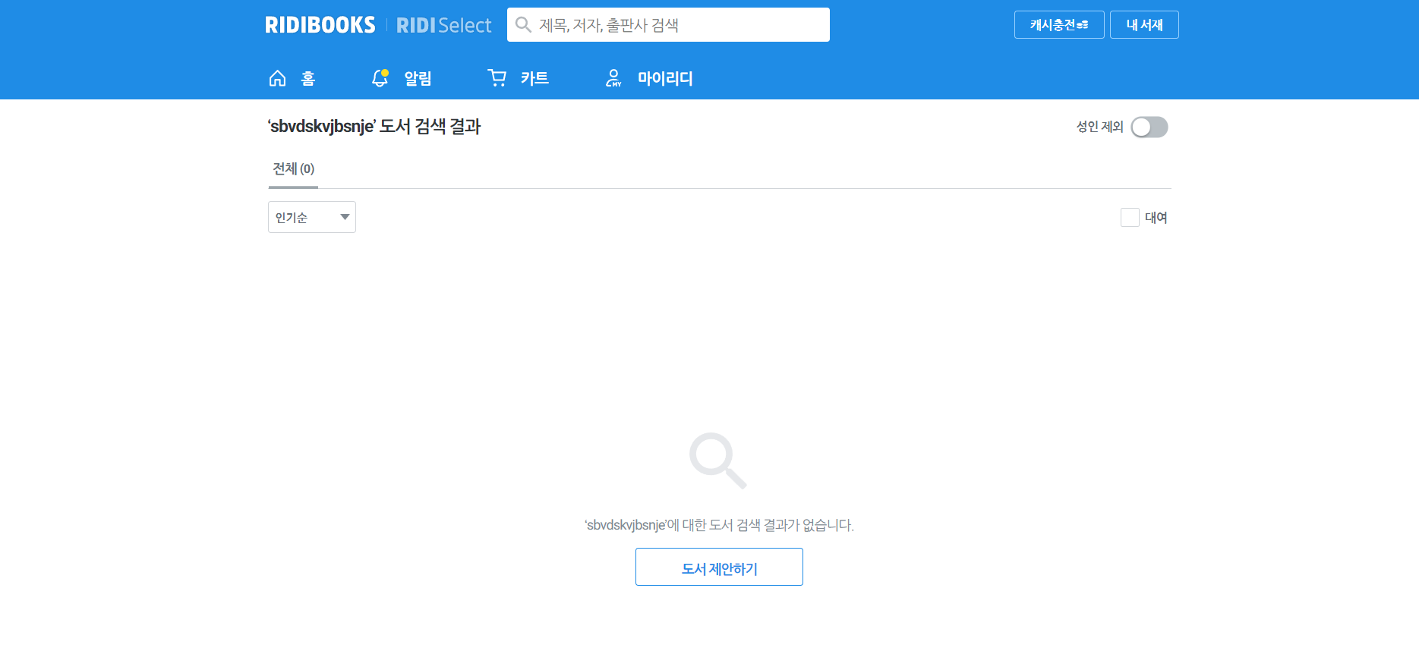
화면#4
데이터에 일치하지 않은 검색 결과가 나올 경우 출력될 오류 문구

Slide 5
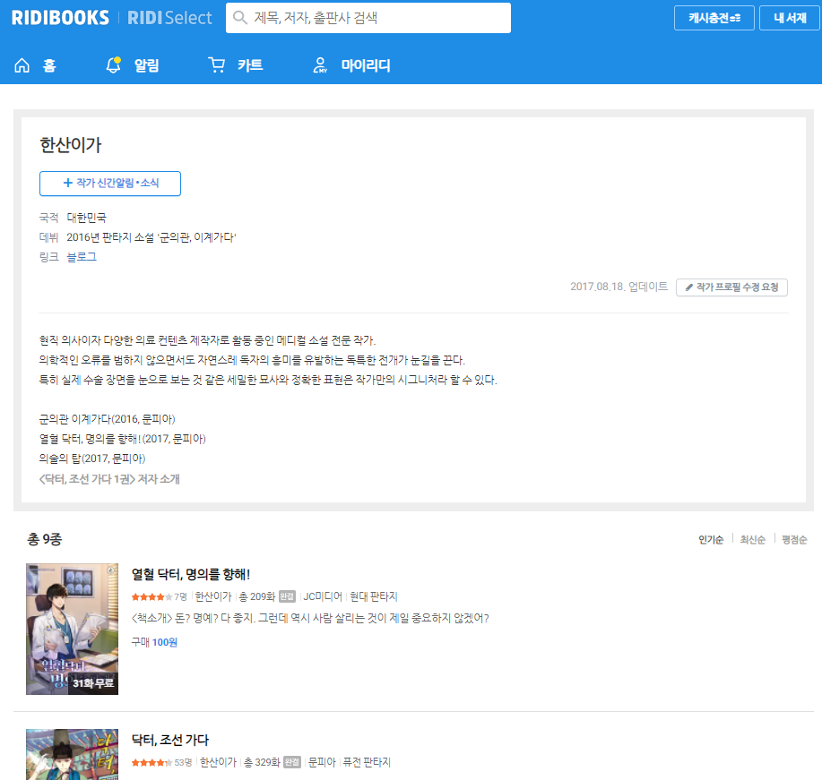
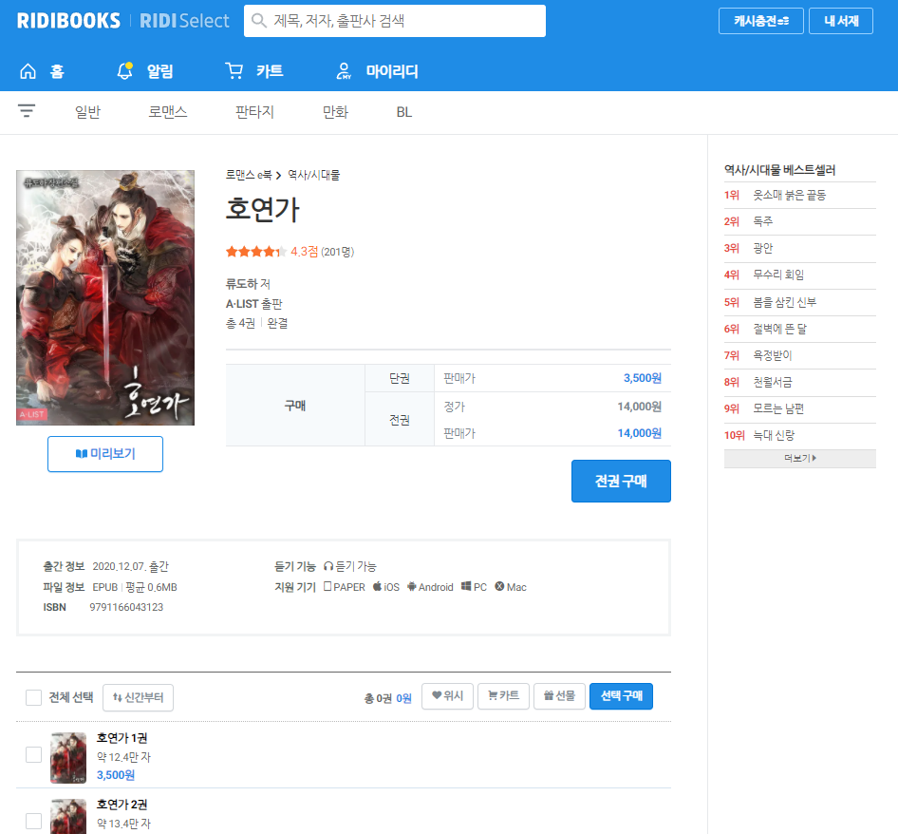
화면#5
화면#6
작가의 정보를 출력
작가가 출간한 도서 목록 출력
작가 신간알림, 소식 버튼에 클릭이벤트 발생시 작가의 소식알림 받는 중인 value값 변경
- 이후 신간 도서 생성시, 개인 알림으로 이동
4. 도서 목록 중 각 정렬별 클릭이벤트 발생시 해당 정렬방식으로 출력
도서의 정보, 가격 데이터
체크박스 체크이벤트 발생시 해당 항목 구매 가능하도록 구현
해당 항목이 해당하는 카테고리의 순위표를 출력
아래내용을 도서의 정보, 리뷰, 다른 도서 추천목록 출력

Slide 6
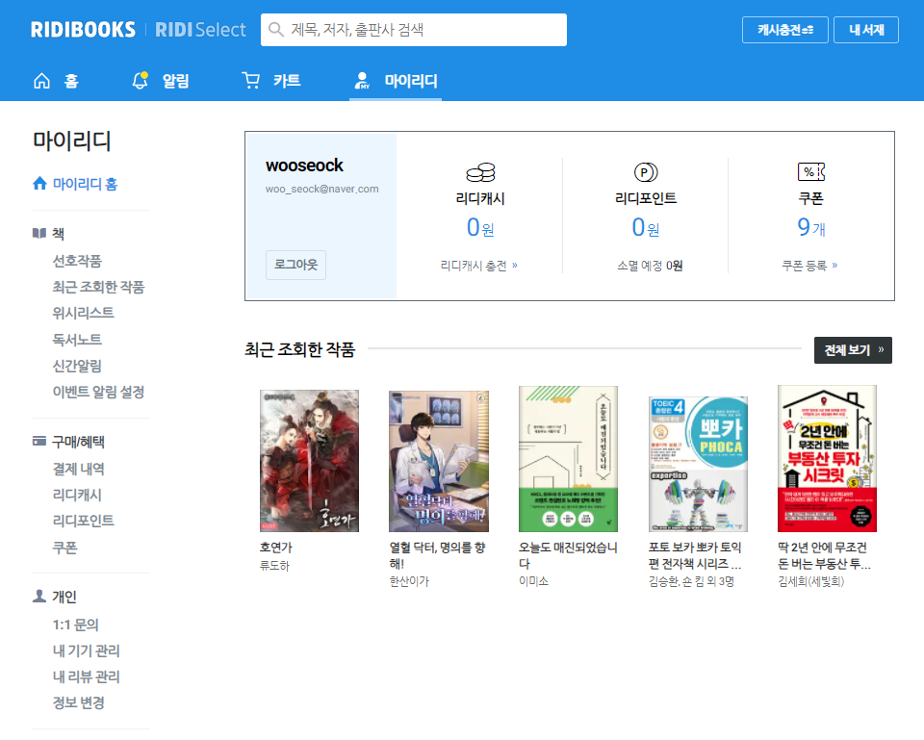
화면#7
회원정보
회원 개인정보 출력
최근 조회한 도서 정보를 출력
각 하위 메뉴별 클릭이벤트 발생시 해당 페이지로 이동

Slide 7
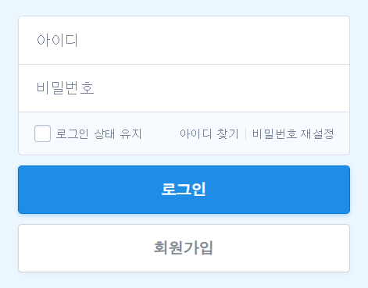
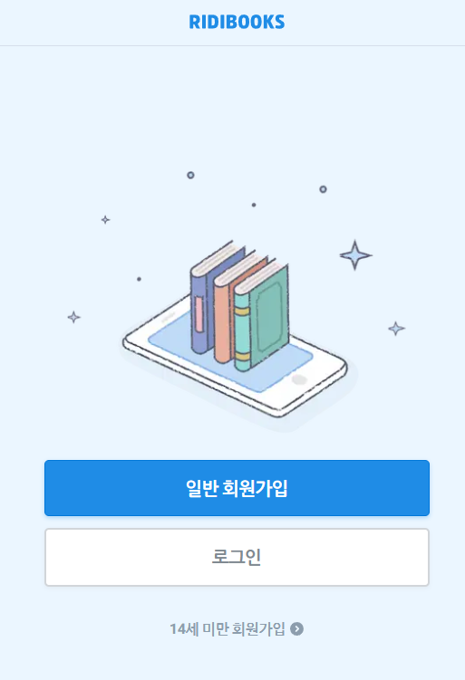
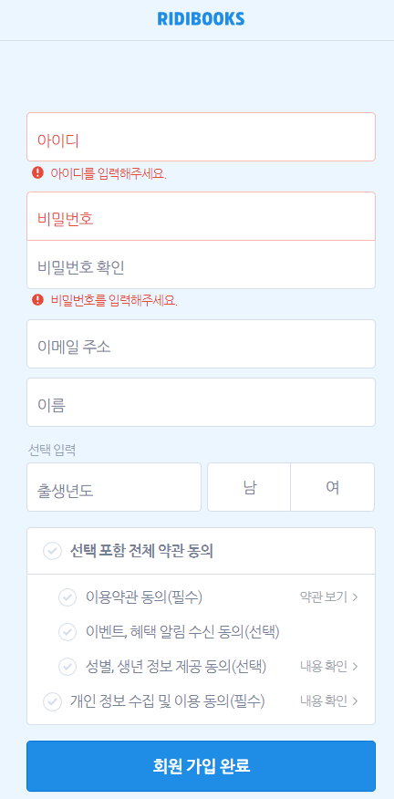
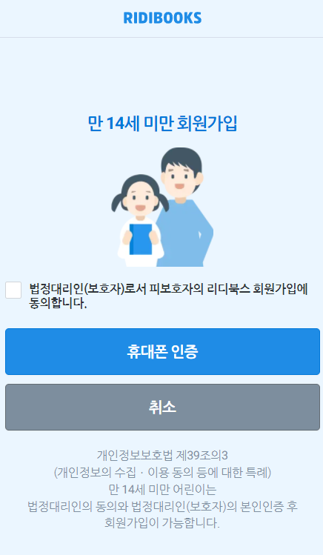
화면#8
화면#9
화면#10
화면#11
체크박스 클릭 이벤트 발생시 쿠키를 이용하여
로그인 상태 유지
아이디 찾기 클릭 이벤트 발생시 아이디찾기 페이지(화면#12) 로 이동, 비밀번호 재설정 클릭 이벤트 발생 시 비밀번호 재설정 페이지(화면#14)로 이동
2. 로그인 클릭이벤트 발생시 로그인 성공 유무 출력(성공 시 메인 페이지(화면#1)로 이동 로그인 실패 시 현재화면 재 출력과 안내문 출력
회원가입버튼 클릭 이벤트 발생시 회원가입 안내 페이지(화면#9) 로 이동
일반 회원가입 클릭이벤트 발생시 일반회원가입페이지(화면#10)으로 이동, 로그인 버튼 클릭시 이전페이지(화면#9)로 이동
14세 미만회원가입 클릭이벤트 발생시 미성년자 회원가입 인증 페이지 (화면#11)로 이동
체크박스 체크이벤트 발생시 버튼 활성화 이벤트 발생
휴대폰 인증 버튼 클릭이벤트 발생시 휴대전화인증(자료X)페이지로 이동 후 회원가입 페이지(화면#10)로 이동, 취소 버튼 클릭이벤트 발생시 이전페이지(화면#9)로 이동
키 입력 이벤트 중 공란 발생, 혹은 양식 오류 시 문구 출력
필수항목 체크박스 체크이벤트 미발생시 회원가입 실패 이벤트
회원가입 완료 버튼 클릭이벤트 발생시성공시 이메일 인증페이지(자료X)로 이동,
실패시 현재 화면 재출력(해당 오류 출력)

Slide 8
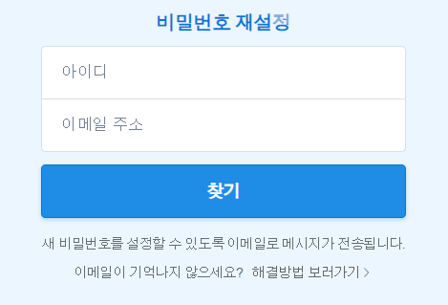
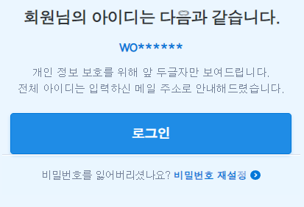
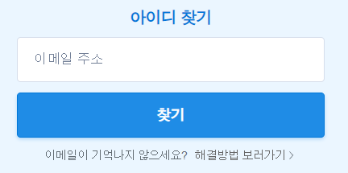
화면#14
화면#12
화면#13
회원아이디
찾기 버튼 클릭이벤트시 성공 시 아이디 찾기 성공페이지(화면#13)이동, 실패 시 현재화면 재출력
고객센터 페이지로 이동
로그인 버튼 클릭 이벤트 발생 시 로그인 페이지 (화면#8)로 이동
비밀번호 재설정 클릭 이벤트 발생 시 비밀번호 재설정 페이지(화면#14)로 이동
찾기 버튼 클릭 이벤트 발생 시 서버로 전달 후 일치하는 회원 정보 내 비밀번호 재설정 페이지(자료X)로 이동, 실패 시 현재 페이지 재출력
해결방법 보러가기 클릭 이벤트 발생시 고객센터 페이지 이동(자료X)

Slide 9
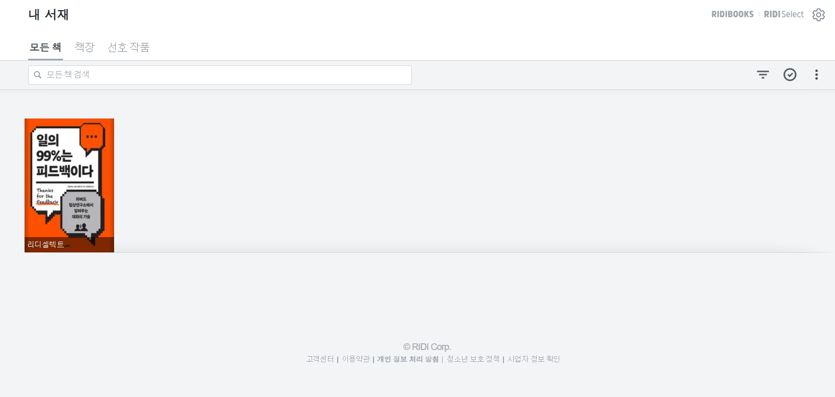
화면#15
보여지는 방식 – 각 항목마다 클릭 이벤트 발생시 출력되는 책이 변경
책의 목록 출력 – 클릭 이벤트 발생 시 다운로드 페이지로(화면#16) 이동
정렬 방식, 항목 선택, 개인 설정 - 클릭 이벤트 발생시 해당하는 조건에 맞게 이벤트 출력

Slide 10
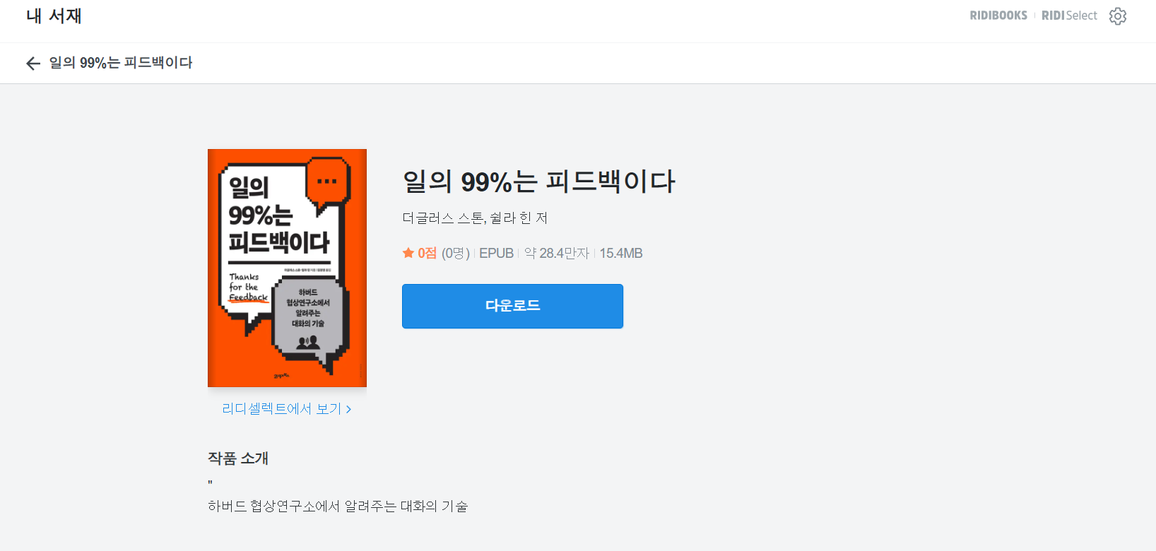
화면#16
다운로드 클릭 이벤트 발생 시 다운로드 팝업 창 생성

